Slide 1
Adjetivos—masculino/femenino/singular/plural

Slide 2
Adjetivos en –o: mas/fem
Adjetivos que terminan con “o”
  Bajo
  Alto
  Cómico
  Bonito
    Ricardo es bajo y atractivo.
La forma feminina es con “a”
  bajo→baja
  Alto→alta
  Cómico → cómica
  Bonito→bonita
    Carla es baja y atractiva.

Slide 3
Adjetivos en –o: sing/plural
Adjetivos que terminan con “o”/“a”
  Bajo/baja
  Alto/alta
    Luis es alto. Carmen es guapa.
La forma plural es fácil. Escribe una “s”
  bajo→bajos
  Alta→altas
  Ellos son altos. Ellas son guapas.

Slide 4
Adjetivos en –e: mas/fem
Adjetivos que terminan con “e”
  Inteligente
  Grande
  Raul es inteligente.
  El escritorio es grande.
La forma femenina NO es diferente…termina con “e”
  Inteligente→ Inteligente
  Grande→ Grande
  Luz es inteligente.
  La escuela es grande.

Slide 5
Adjetivos en –e: sing/plural
Adjetivos que terminan con “e”
  Inteligente/inteligente
  Grande/grande
    Pedro es inteligente. Linda es grande.
La forma plural es fácil. Escribe una “s”
  inteligente→inteligentes
  grande→grandes
  Ellos son inteligentes. Ellas son grandes.

Slide 6

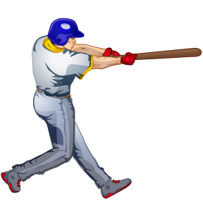

¿Hay irregulares?
Artística
Deportista
Marisol es artística. Juan es artística.
Diego es deportista. Julieta es deportista.

Slide 7
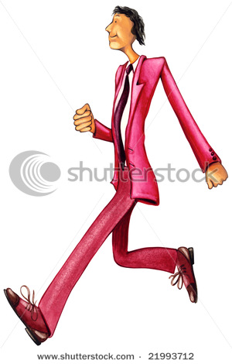
¿Cómo es el hombre?
Es alto.
Es delgado.

Slide 8
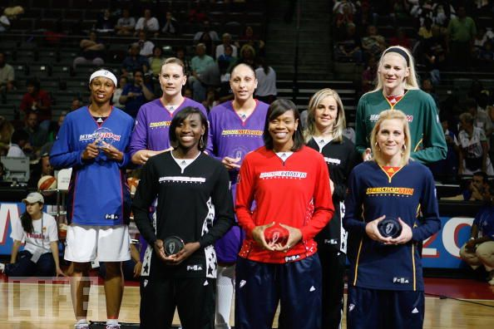
¿Cómo son las mujeres?
Ellas son altas.
Ellas son deportistas.

Slide 9
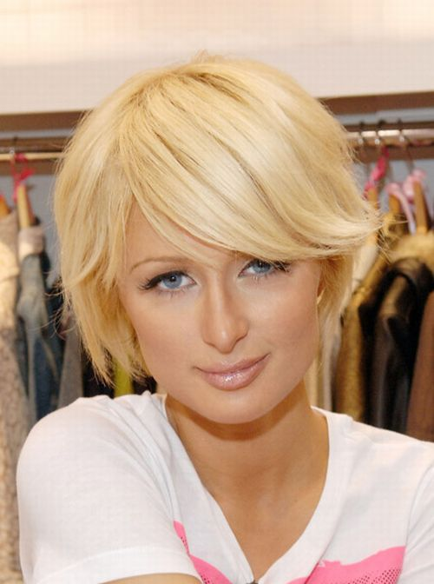
¿Cómo es ella?
Ella es rubia.
Ella es tonta.
Ella es bonita /fea.
Ella es perezosa.

Slide 10
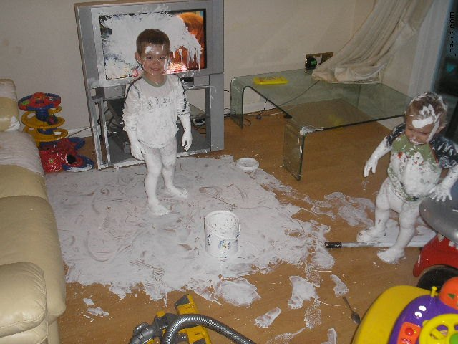
¿Cómo son los niños?
Los niños son creativos.
Los niños son talentosos.
Ellos son artísticas.

Slide 11
Practicamos…
A Carla le gusta mucho pintar. Ella es .
Juan no es bajo. Es .
Claudia estudia mucho y saca buenas notas en los exámenes. Ella es .
Paco y Juan son hermanos. Ellos miran mucha televisión y no hacen la tarea. Ellos son .
Brian practica fútbol y béisbol. Brian es .
Mis dos abuelas comen mucho chocolate y no visitan el gimnasio nunca. Ellas son .

